Slide 1
Информационные системы и технологии для транспортной отрасли
Санкт-Петербург, 2015

Slide 2
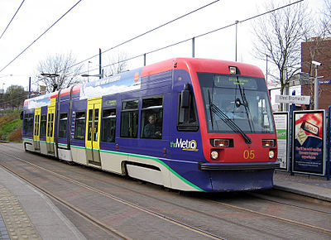
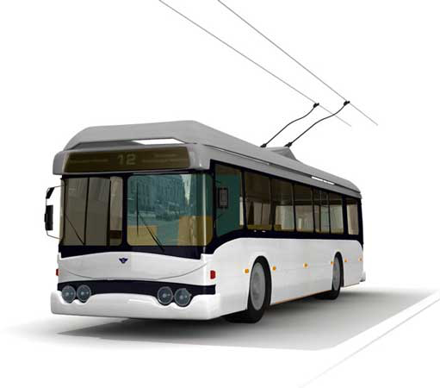
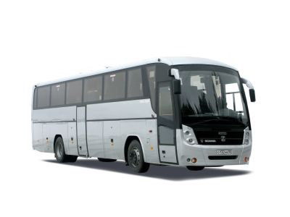
Системы безопасности для наземного пассажирского транспорта
На основе работ по Федеральной целевой программе
«Исследования и разработки по приоритетным направлениям развития научно-технического комплекса России на 2014-2020 гг.»
Приоритетное направление «Транспортные и космические системы»
№ гос. регистрации: 114101670046 Инв. №340726/01

Slide 3
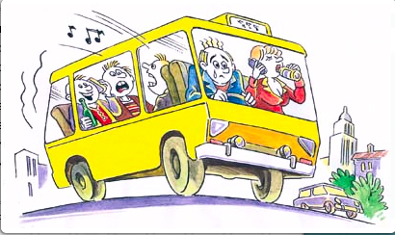
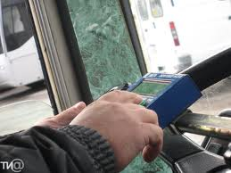
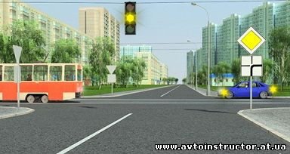
Основные факторы безопасности пассажирских перевозок
1. Качество вождения
Почти 50% аварийных ситуаций возникает из-за человеческого фактора
Почти 30% технических неисправностей ТС являются следствием неправильного стиля вождения
Почти 80% травм пассажиров в салоне обусловлены агрессивным стилем вождения, наличием неожиданных препятствий и т.п.
2. Техническое состояние транспортного средства
Неисправности ходовой части приводят к аварийным ситуация с тяжелыми последствиями для пассажиров и других участников дорожного движения
Неисправности двигателя и ходовой части являются наиболее частыми причинами нарушения расписания движения
3. Состояние дорожной инфраструктуры
Ровность дорожного покрытия
Препятствия на пути движения (длительного действия и краткосрочные)

Slide 4
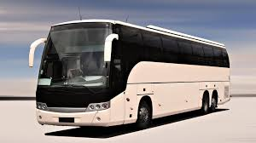
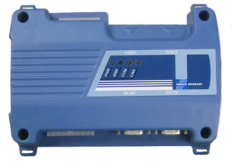
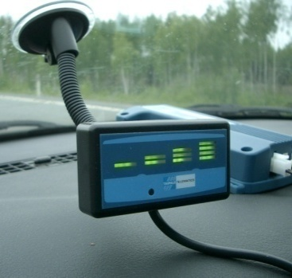
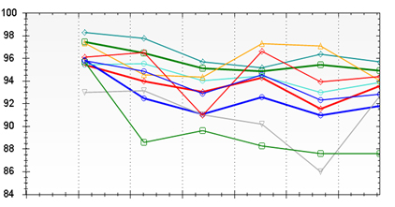

Качество вождения. Структура системы
Водитель может видеть оценку стиля вождения на своем дисплее и учитывать предупреждения системы
Интеллектуальный бортовой модуль
Данные в режиме реального времени и в виде аналитических отчетов передаются на центр управления
Руководство компании и ее менеджмент могут наблюдать за тем, как обучается конкретный водитель и смотреть историю его вождения, а также, сравнивать с другими водителями.

Slide 5
Индекс вождения
Индекс
Строится с помощью интеллектуальных, адаптивных и обучающихся алгоритмов
Формируется на основе множества составляющих, отобранных на основе специальных исследований и опыта
Для каждой составляющей определяется степень важности и рассчитывается весовой коэффициент
Параметры обратной связи с водителем регулируются с учетом конкретной специфики (типа ТС, условий перевозок и т.п.)
Весовые коэффициенты составляющих индекса вождения
Адаптируются под любой вид транспорта и условия дорожного движения (спецтехника, грузовой транспорт, пассажирский транспорт)
Показатели состояния водителя
Классификация по 100-балльной шкале
Три типа предупреждений
- зеленый - все ОК,
- желтый – внимание,
- красный – срочные меры
Величина
составляющей
70%
60%
50%
45%
20%
40%
Динамика
ускорений
Динамика
торможений
Динамика
поворотов
Индекс движения вверх\вниз
Индекс расхода топлива
Степень нагрева
Другие, опциональные показатели

Slide 6
К расчету индекса вождения
Индекс качества вождения имеет диапазон значений от 0 до 100.
Вычисление производится один раз в минуту по нескольким составляющим, таким как ускорение(замедление) в 3-х координатах, расход топлива и другие.
Также вычисляется количество и степень нарушения установленных пределов для отдельных составляющих.
Ограничения на пределы составляющих индекса вождения сконфигурированы следующими способами:
из значения по умолчанию на основе типа транспортного средства
на основе калибровочного тест-драйва
адаптивно, после отчетного периода.
Индекс вождения передается на центральный сервер, с привязкой к конкретному водителю.
Формуляр оценки стандартного индекса вождения включает следующие параметры
Идентификатор водителя (на основе номера мобильного коммуникатора)
Идентификатор транспортного средства
Отметка времени базы данных (метки по местному времени)
Широта - Координаты GPS
Долгота - Координаты GPS
Скорость - Gps скорость, км / ч
SpeedAvg – средняя скорость в течение последней минуты
SpeedMin - минимальная скорость в течение последней минуты
Speedmax – максимальная скорость в течение последней минуты
Количество используемых спутников
Temp0 – встроенный температурный датчик
Temp1 – датчик температуры в кабине
Потребление топлива
Расстояние общее расстояние (км)
IndDriving индекс вождения
LimXpos – ускорение по критериям 1 ( в 3-х измерениях)
LimXneg – замедление по критериям 2 ( в 3-х измерениях)
LimZpos – удары по критериям 1 (в 3-х измерениях)
LimZneg – удары по критериям 2 (в 3-х измерениях)
SpdIndMax превышение скорости по критериям

Slide 7

Бортовое оборудование
приставка к «эра-глонасс»
или единый модуль
Питание от бортовой системы
а/м, Резервный аккумулятор
СОСТАВ
ФУНКЦИИ
Модуль GPS/GLONASS
3-х мерный акселерометр
Акустический датчик
Датчик теплового потока
Видеорегистратор
Другое
Геопозиционирование
Контроль вождения
Контроль ходовой части
Контроль двигателя
Функции «черного ящика»
Другие функции
СВЯЗЬ
Телематическая передача данных с адаптивным интервалом
Интеграция со стандартными системами автомобиля

Slide 8
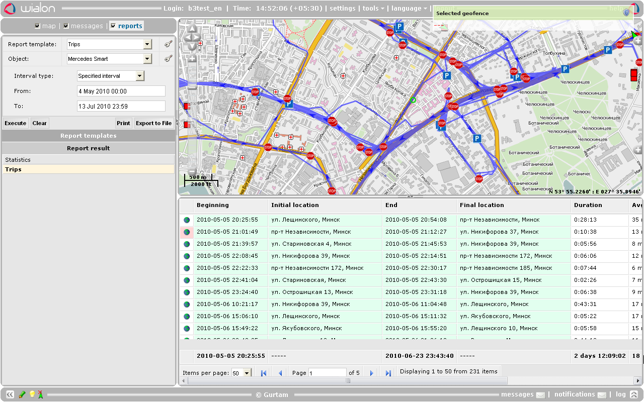
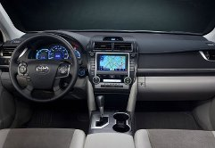
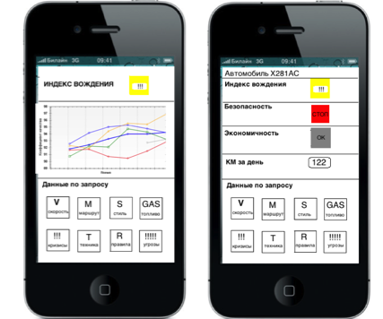
Удаленный контроль
На АРМ диспетчера:
Отчетные и оперативные данные по состоянию водителей
Данные по критическим ситуациям
Данные о техническом состоянии ТС
Данные о состоянии дорожной инфроструктуры
Запросы водителей и других участников ДД
Другая информация
На дисплее водителя:
Предупреждение об опасности и неисправности
Рекомендуемые режимы движения
Кнопки срочной связи со службами оперативного реагирования
Звуковые и световые сигналы для привлечения внимания, инструкции диспетчера
Другие данные
На экране коммуникатора владельца автомобиля:
Цветовые сигналы для общей оценки состояния
Звуковые и световые сигналы для привлечения внимания
Срочная связь с водителем, диспетчером, службами оперативного реагирования
Другие данные по запросу

Slide 9
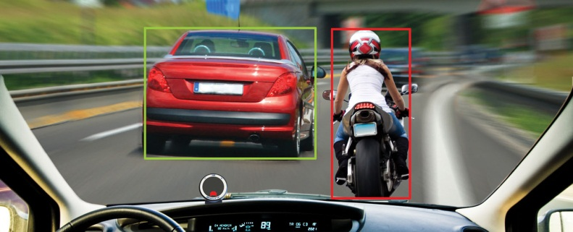
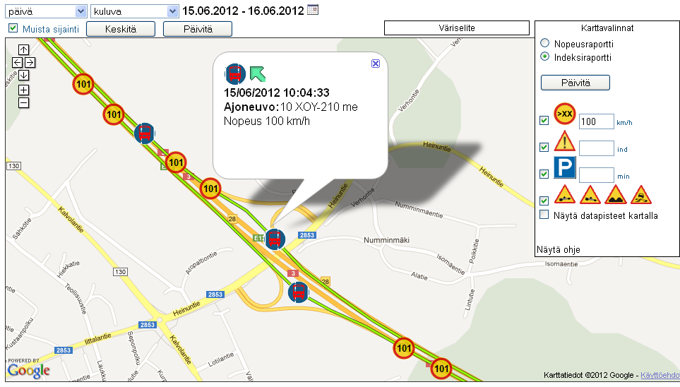
Предупреждение столкновений
Система помогает качественно формировать индекс вождения и своевременно предупредить водителя об опасности столкновения и соблюдения им необходимой безопасной дистанции
Юридические значимые данные для административного или судебного разбирательства
Раннее предупреждение аварийных ситуаций
Экстренное оповещение об аварии
Вызов служб оперативного реагирования

Slide 10


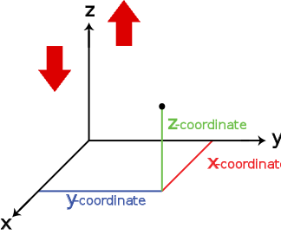
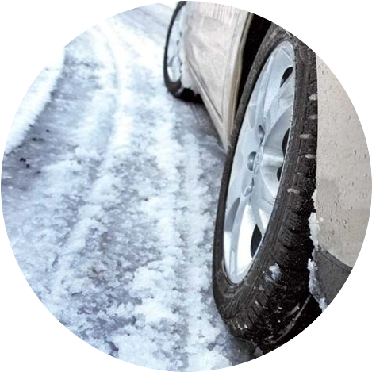

Определение состояния дорожного покрытия
Базовый комплект системы позволяет определить качество дорожного полотна и адаптировать систему под любую дорогу
Математические алгоритмы обработки данных и знаний, позволяющие оптимизировать процесс оценки дорожного покрытия
Контроль дорожного покрытия с помощью маршрутных транспортных средств позволит эффективно использовать существующую систему подвижных
лабораторий
Дождь
Ямы
Лед

Slide 11
Управление качеством вождения и рисками
Предупреждение об опасностях и рисках
Оперативные Данные о состоянии ТС
Мотивация
персонала на основе ежемесячных рейтингов
Оценка Состояния здоровья водителя во время управления ТС
Данные для анализа эксцессов в пассажирском салоне
Контроль и управление стилем вождения
on&ofline
Контроль при приеме
на работу
Периодическое тестирование водителей

Slide 12
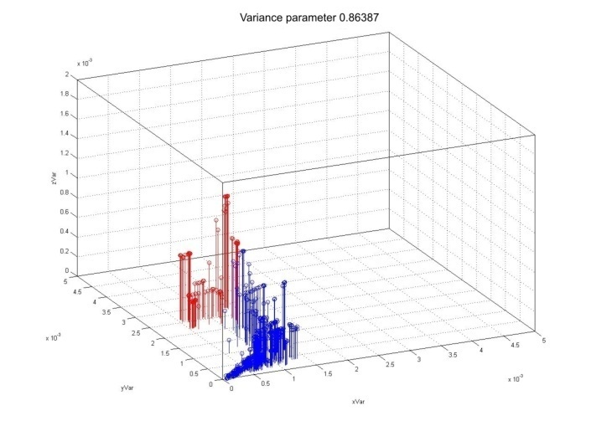
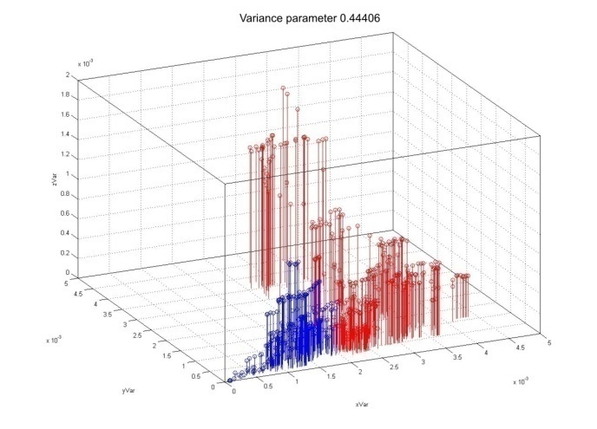
Технология контроля качества вождения
Базовый комплект системы позволяет определить качество вождения и физическое состояние водителя (сонливость, алкоголь или наркотик, утомленность)
0,0 ‰
алкоголя
По измененной динамике вождения определяются даже небольшие отклонения в манере вождения (результаты 6-летних исследований)
Сопоставление ранее полученных данных с текущими на основе робастных методов оценки определяет с высокой надежностью обнаружить отклонения в физическом состоянии
По данным тестирования определяется квалификация водителя по 100-бальной шкале с указанием ошибок и недостатков стиля
В процессе тренировки и обучения водителя выставляются текущие оценки и даются инструкции на корректировку действий обучаемого
1,2 ‰
алкоголя

Slide 13

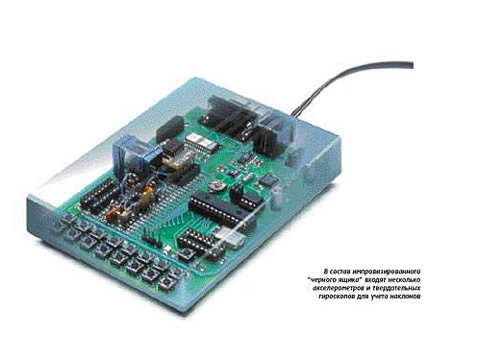
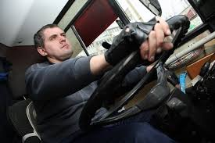


Пилотный проект
Предлагается провести пилотный проект на базе выделенных маршрутных ТС с августа по ноябрь 2015 г.
В процессе пилотного проекта оценить эффективность системы и выработать оптимальное решение
По результатам пилотного проекта принять решение об использовании технологии повышения безопасности для НПТ СПб и разработать техническое задание на соответствующее оборудование и ПО

